Slide 1
Introduction to Industrial Engineering
3. 기업 외부환경분석:사업의 기회와 위협
3.1 산업이란 무엇인가?
3.2 포터의 5가지 경쟁 요인 모형
3.3 산업 내에서의 전략 그룹
3.4 산업수명 주기 분석
3.5 산업 분석 모형의 한계점들
3.6 거시적 산업 환경
3.7 글로벌 및 국내 산업 환경

Slide 2
5.0 Introduction
5장의 역할
관리자
기업 외부환경분석
개념적 모델 및
고려 요소 제시
“기회”와 “위협” 포착
성공
실패
KTB네트워크의
Pantech&Curitel 투자
1990년대 미국의
원격통신서비스 산업

Slide 3
5.0 Overview
정의
  5.1 – 산업이란 무엇인가?
분석 모형
  5.2 – 포터의 5가지 경쟁요인 모형
  5.3 – 산업 내에서의 전략 그룹
  5.4 – 산업수명주기분석
한계점
  5.5 – 산업분석 모형의 한계점들
기타 고려 요소들
  5.6 – 거시적 산업환경
  5.7 – 글로벌 및 국내 산업환경

Slide 4
5.1 산업이란 무엇인가?
고객의 요구 ←→ 산업 구분
  신선한 무 알코올 음료에 대한 요구 ← → 소프트 음료 산업 (코카콜라, 펩시...)
  사진을 찍는 기기에 대한 요구 ←→ 카메라 산업 (캐논, 삼성, 후지필름...)
산업이란?
  정의 : 동일한 고객 요구를 만족시키는 서로 간에 대체 가능한 유사한 제품 혹은 서비스를 제공하는 회사의 집단
  산업의 경계 정의: 시장에 의해 제공되는 기본 고객 요구
    소비자(수요) 관점과 산업(공급) 관점을 동시에 고려
    예) 코카콜라: 탄산소프트 산업 -> 90년대 중반 생수와 비탄산소프트 음료시장 성장
외부환경분석의 출발점 ➔ 회사가 경쟁하고 있는 산업의 확인!

Slide 5
5.1 산업이란 무엇인가?
섹터 (Sector)
  서로 밀접하게 연관된 산업의 집단
    예) 컴퓨터 섹터: 부품산업, H/W 산업, S/W 산업 -> 서로 상호공급자, 보완재, 경쟁자 관계
시장세분화 (Market Segments)
  시장 내에서 수요의 특성에 의해 서로 구별되는 고객 그룹
    예) 소프트 음료 산업 내 무카페인 소다
산업 경계선 변화
  고객 요구의 진화, 기술의 변화로 인한 산업간 융합 (Convergence) 가속화
    예) 디지털 무선전화(Nokia, Motorola) vs. 무선통신 소형 컴퓨터 (Handspring & Palm)
Sector
Industry
Market Segment
상호연관성
고객의 수요
수요의 특성

Slide 6
5.2 포터의 5가지 경쟁요인 모형
잠재적 경쟁자의
진입 위험성
공급자의
가격 교섭력
산업 내 기존
업체와의 경쟁
구매자의
가격 교섭력
대체 상품의
위협
강한 경쟁요인 ➔ 위협! / 약한 경쟁요인 ➔ 기회!
➔ 기회와 위협의 관점에서 요인의 변화를 바탕으로 전략 수립

Slide 7
5.2 포터의 5가지 경쟁요인 모형
잠재적 경쟁자의 진입 위험성
  진입장벽 ↑ → 잠재적 경쟁자의 진입 비용 ↑ → 잠재적 경쟁자 진입 위험 ↓ → 기회
  진입장벽의 요소들
    브랜드 충성도: 지속적 브랜드 광고, 연구개발을 통한 제품 혁신, 품질 및 A/S 관리
    절대비용 우위: 생산성(경험, 특허, 노하우), 생산조절능력(프로세스, 장비), 자본동원능력
    규모의 경제: 표준화, 대량생산, 대량구매, 광고 및 마케팅 등을 통한 비용절감
    고객교환비용: 신규 진입 회사 제품으로 교환하기 위하여 시간, 에너지, 돈을 사용할 때
    정부규제
산업 내 기존 업체와의 경쟁
  경쟁의 심화 ↑ → 가격 하락, 비용 증가, 가격경쟁 → 전체 산업의 이윤 위협
  산업 내 경쟁 심화 요소들
    산업경쟁구조: 산업 내 회사 수 및 크기, 소기업화된(Fragmented) vs. 공고한(Consolidated)
    산업수요: 수요 ↑ → 경쟁 ↓ → 높은 산업이윤 (기회)
    퇴출장벽: 경제적/전략적/감정적, 수요 쇠퇴 및 이윤 창출이 어렵더라도 산업에 존재해야 함

Slide 8
5.2 포터의 5가지 경쟁요인 모형
구매자의 가격 교섭력
  회사가 설정한 가격이나 제공하는 서비스에 대한 구매자의 영향력
  구매자가 대규모의 소수, 구매자가 대량의 제품을 구매, 공급업체가 주문의 대부분을 구매자에 의존, 낮은 교환 비용, 한 번에 여러 공급자에서 구매 가능, 구매자가 직접 시장에 참여 가능한 경우
  구매자의 가격 교섭력 ↑ → 위협
공급자의 가격 교섭력
  생산요소를 제공하는 공급업체의 가격 교섭력
  대체품이 없는 경우, 공급자 이윤이 특정 산업에 영향 받지 않는 경우, 큰 교환 비용, 공급자의 시장 참여, 구매자가 공급자의 시장에 참여하기 어려운 경우
  공급자의 가격 교섭력 ↑ → 위협
    예) 인텔: 세계 최대 마이크로프로세서 공급업체

Slide 9
5.2 포터의 5가지 경쟁요인 모형
대체상품의 위협 (Substitute)
  다른 사업 혹은 산업의 제품이 유사한 고객 욕구를 만족시킬 수 있는 경우
    EX: 커피 vs. 차, 소프트 드링크 → 무알콜 음료에 대한 고객 요구 만족
  대체품의 존재는 특정 산업의 회사들이 제품에 대하여 책정할 수 있는 가격에 제한을 가할 수 있음
보완재 (Complementary goods) – 5가지 요인에는 포함 안되나 중요
  한 산업의 제품에 가치를 더해주는 제품
    EX: PC vs. 운영 체제
  대체제와 보완제가 산업의 수요에 큰 영향을 미침
  보완재의 수가 증가할수록 이윤과 수요를 증가시키고 가치를 창출을 위한 기회 확보

Slide 10
5.3 산업 내에서의 전략 그룹
전략 그룹이란?
  정의 : 동종 산업 내에서 차별화된 전략을 추구하는 기업들의 그룹
  대표적인 예 - 의약산업
    독점 전략 그룹 – Merck, Eli Lilly, Pfizer
    일반의약품 전략 그룹 – Forest Lab, ICN
전략 그룹을 통한 기회와 위협
  동일 전략 그룹의 회사: 유사한 포지셔닝, 가장 밀접한 경쟁자
  다른 전략 그룹의 회사: 각각의 경쟁요인들(5 force) 관점에서 다른 위치 가짐
이동장벽의 임무
  기회가 높은 전략 그룹으로 진입 시 전략 그룹들 간의 회사들의 이동을 막는 산업요인들
    비용구조, 기술, 경쟁력, 모방능력, 등

Slide 11
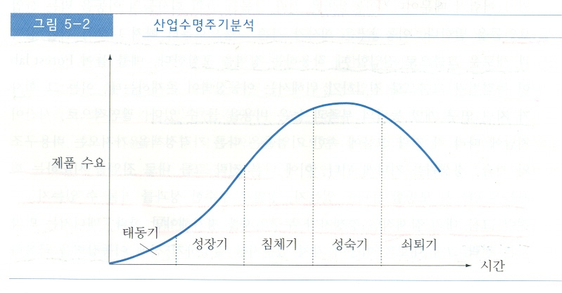
5.4 산업수명주기분석
산업의 진화에 따른 경쟁요인의 변화분석에 유용한 툴

Slide 12
5.4 산업수명주기분석
태동기 산업 (Embryonic Industries)
  낮은 수요와 느린 성장
  기술적 노하우로 인한 높은 진입장벽
  잠재적 경쟁자의 위협 낮음
성장기 산업 (Growth Industries)
  수요의 급속한 팽창과 빠른 성장
  진입장벽으로써 기술 지식의 역할 점차 사라짐
  동종 산업 내 경쟁 위협 낮음

Slide 13
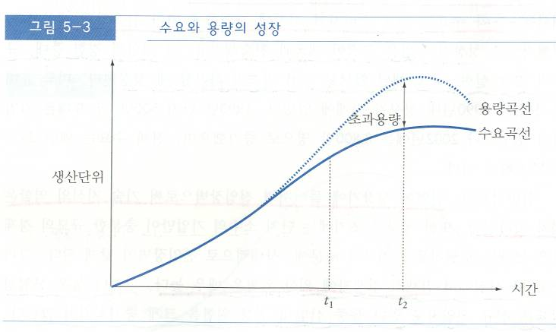
5.4 산업수명주기분석
침체기 산업 (Industry Shakeout)
  포화상태 근접한 수요와 성장의 둔화
  동종 산업 내 경쟁 치열
성숙기 산업 (Mature Industry)
  완전 포화 수요와 성장의 중단
  진입장벽의 증가와 잠재적 경쟁자의 진입위협 감소
  낮은 운영 (비용) 구조와 브랜드 충성도 확보 기업만 생존
    과점 또는 독점의 형태
쇠퇴기 산업 (Declining Industries)
  수요 감소, 동종업체 사이 경쟁 증가

Slide 14
5.5 산업분석 모형의 한계점들
산업수명주기의 문제점
  항상 5가지 단계를 따르지는 않음
혁신과 변화
  성공적인 혁신은 산업구조를 재편
  5가지 경쟁요인과 전략 그룹 모델은 정적임
    혁신에 의한 산업구조 변화 시점 및 결과 예측에 부적절
기업 간의 차이
  산업 내에서 회사들의 수익률은 천차만별
  회사 성과의 결정요인으로 산업구조의 중요성 과도하게 강조

Slide 15
5.6 거시적 산업환경
경제적 요인
  거시경제요인 중 중요한 4가지
    경제성장률 - 성장률 ↑ → 산업 내 경쟁 ↓ → 기회
    이자율 – 이자율 ↑ → 소비 ↓ → 위협
    환율 – 상황에 따라 기회 또는 위협
    인플레이션 – 인플레이션 ↑ → 경제 불안정 → 성장률 ↓ → 위협
기술적 요인
  기술발전은 기회와 위협 양쪽으로 작용
    예) 핵심 기술의 발전, 인터넷의 발전
  기술 발전은 진입장벽을 높여 산업구조를 재편하기도 함
  기술 발전은 진입장벽을 낮춰 경쟁을 유발하고, 가격을 하락시키기도 함

Slide 16
5.6 거시적 산업환경
인구통계학적 요인
  예) 베이비 붐, 인구의 고령화
사회적 요인
  예) 건강에 대한 관심 증대
정치적 및 법적 요인
  정부 규제
    독과점 규제, 덤핑 규제, 관세

Slide 17
5.7 글로벌 및 국내 산업환경
제품과 시장의 국제화
  제품 생산의 세계화 → 중요한 부품 생산의 전세계적 분산
  국가시장에서 세계시장으로의 이동
    산업 경계의 확장 및 산업간의 경쟁 강화 → 위협
    전세계 소비자들이 수요의 대상 → 기회
    경쟁 압력 증가에 따른 혁신의 증가
국내경쟁력의 이점
  기업의 국가적 배경은 기업 경쟁력에 중요한 역할
    특정 산업의 성공한 기업들 대부분 소수 국가에 군집화
    기본 요인, 국내 수요조건들, 연관산업의 경쟁력, 경쟁의 심도 등이 영향

